Slide 1
Visualisering av Graviditetsenkätens resultat
Exempel och mallar för regioner
och verksamheter 2022

Slide 2
Introduktion Graviditetsenkäten
En del av satsningen på kvinnors hälsa och förlossningsvård
Graviditetsenkäten har tagits fram, och finansieras, inom ramen för satsningen på kvinnors hälsa och förlossningsvård. Satsningens mål är att alla kvinnor, och deras familjer, ska känna sig trygga hela vägen – före, under och efter graviditet.
Sedan december 2020 erbjuds gravida och nyblivna mödrar i hela Sverige att besvara Graviditetsenkäten. Syftet är att ge möjlighet att delge sin erfarenhet av den egna hälsan i samband med graviditet och förlossning, samt upplevelser av vården under och efter graviditet.

Slide 3
Introduktion Graviditetsenkäten forts.
Graviditetsenkäten är unik och ger regionerna ett viktigt underlag för förbättrings- och utvecklingsarbete
Målet med Graviditetsenkäten är att öka kunskapen om vårdens kvalitet utifrån kvinnors perspektiv. Länk till respektive enkät skickas ut via 1177.se. Det är frivilligt och anonymt att svara.
Enkäten kan besvaras vid tre tillfällen, då kvinnan:
är i cirka graviditetsvecka 25 (enkät ett)
fött barn för cirka åtta veckor sedan (enkät två)
fött barn för cirka ett år sedan (enkät tre)

Slide 4
Stöd för att använda resultat från Graviditetsenkäten
Om detta material (PPT)
Den här materialet riktar sig till personer som är verksamma inom vårdkedjan under och efter graviditet.
Målet är att ge ett tydligt stöd i hur det går att visualisera och presentera resultaten från Graviditetsenkäten för att utveckla och förbättra verksamheten.
Materialet innehåller handfasta och konkreta tips kring hur diagram kan skapas, samt exempel och mallar att använda.
Utöver detta material finns en manual med information om att hitta, tolka och använda resultat från Graviditetsenkäten via visningsytan (dashboarden) på graviditetsregistret.se. Manualen finns på skr.se, sök på ”graviditetsenkät”.

Slide 5
Stöd för att använda resultat från Graviditetsenkäten forts.
Information på SKR:s hemsida
Mer information om Graviditetsenkäten går att hitta på www.skr.se. Sök på ”Graviditetsenkät”.
Exempelvis har de nationella resultaten från Graviditetsenkätens första fyra månader sammanställts i två rapporter:
Samtliga resultat: https://webbutik.skr.se/sv/artiklar/graviditetsenkaten-.html
Kortfattad version av resultaten: https://rapporter.skr.se/graviditetsenkaten.html
Har du frågor om satsningen, Graviditetsenkäten, eller manualen är du alltid välkommen att höra av dig till satsningens team via info@skr.se.

Slide 6
Innehåll
Avsnitt | Innehåll
Hur skapas ett diagram? | Här finns en steg-för-steg beskrivning för att skapa ett diagram i Powerpoint, antingen från grunden eller genom att kopiera en av mallarna i slutet av detta material.
Vilket diagram bör väljas? | Beskriver vilka diagram som kan användas för att visualisera resultat för de olika frågorna i Graviditetsenkäten
Exempel | Exempel på hur diagram kan se ut och vilken information som bör finnas med när resultat presenteras från Graviditetsenkäten.
Mallar | Ett antal mallar som kan kopieras och därefter använda för att infoga önskade resultat från Graviditetsenkäten.
Appendix | En översikt av alla frågor som finns med i Graviditetsenkäten, sorterat utifrån typ av fråga och svarsalternativ.

Slide 7
Innehåll
Hur skapas ett diagram?
Vilket diagram bör väljas?
Exempel
Mallar
Appendix

Slide 8
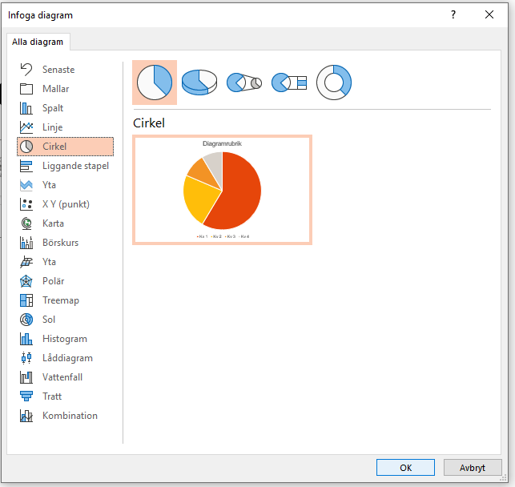
Skapa ett diagram i PowerPoint
Gå in under ”infoga”. Klicka på ”diagram”
Ett fönster öppnas
Klicka på önskat diagram i listan. Tryck ”OK”
Ett diagram och ett Excel-fönster öppnas
Vänligen observera att denna guide är gjord i PowerPoint för Microsoft 365. Skillnader kan förekomma om du använder en tidigare/annan version av programmet.

Slide 9
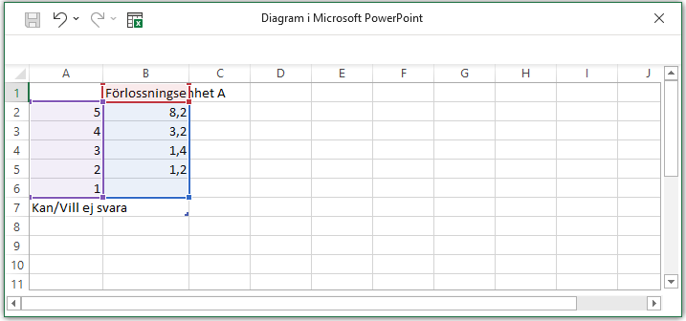
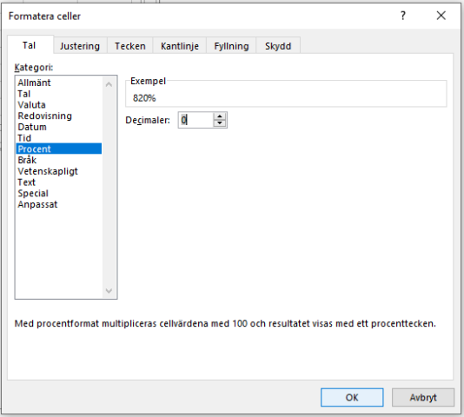
Skapa ett diagram i PowerPoint (forts.)
I Excel-fönstret:
3. Kolumn A
Fyll i namnet på dina svarsalternativ exempelvis 1-5 eller ja/nej
Tips! Dra i hörnet av färgfältet om vissa av dina svarsalternativ inte kommer med automatiskt i det markerade området. Du kan både expandera och minimera det markerade området.
4. Kolumn B
Markera de celler som ska fyllas med resultat. Högerklicka och välj ”formatera celler…”
Välj ”procent” och 0 decimaler. Tryck ”OK”
Fyll på resultatet för respektive svarsalternativ
5. Kolumn B, Rad 1:
Skriv in ”Riket” eller namnet på den region eller verksamhet resultatet motsvarar (i detta exempel ”Förlossningsenhet A”).
Klicka på ”X” i högra hörnet för att stänga ner Excel-fönstret
3
5
4

Slide 10
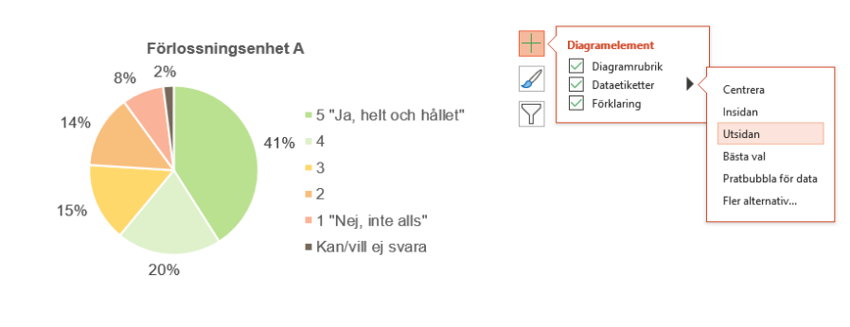
Skapa ett diagram i PowerPoint (forts.)
I diagrammet:
6. Ändra färg
Ändra färger genom att markera respektive svarsalternativ i ”förklaringen” och välj ”Figurfyllning”
Tips! Du kan även klicka på respektive ”tårtbit”.
7. Lägg till beskrivning
Tryck på diagrammet och sedan på plustecknet som dyker upp i högra hörnet. Markera:
”Diagramrubrik”
”Dataetiketter”
”Förklaring”
För ”Dataetiketter”, välj exempelvis placering ”Utsidan”.
6
7

Slide 11
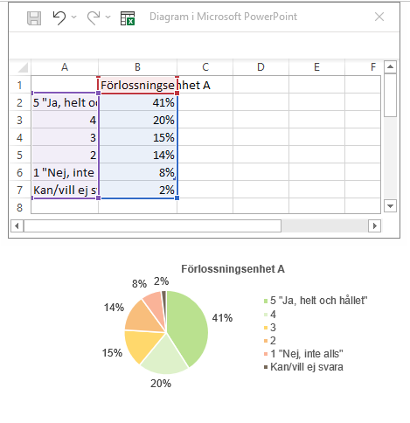
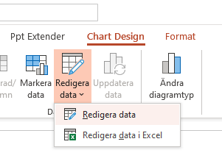
Skapa diagram genom att kopiera mall
Kolumn B:
Uppdatera resultatet för respektive svarsalternativ
Kolumn B, Rad 1:
Skriv in ”Riket” eller namnet på den region eller verksamhet resultatet motsvarar.
Klicka på ”X” i högra hörnet för att stänga ner excel-fönstret
Kopiera från mallen
Kopiera valfritt diagram bland mallarna i detta dokument
Uppdatera resultaten i diagrammet
Klicka på diagrammet
→ ”Chart Design” dyker upp i menyraden
Klicka på ”Chart Design” och sedan ”Redigera data”
Ett excel-fönstret öppnas
I Excel-fönstret:
Kolumn A:
Uppdatera namnen på dina svarsalternativ, exempelvis 1-5 eller ja/nej
Tips! Dra i hörnet av färgfältet om vissa av dina svarsalternativ inte kommer med automatiskt i det markerade området. Du kan både expandera och minimera det markerade området.

Slide 12
Innehållsförteckning
Hur skapas ett diagram?
Vilket diagram bör väljas?
Exempel
Mallar
Appendix

Slide 13
Olika diagram beroende på typ av fråga
Typ av fråga | Förklaring
Frågor där ett svarsalternativ kan väljas | Ja- eller nej-frågor eller frågor som har flera svarsalternativ, men där det bara går att välja ett av svaren.
Skattningsfrågor med svarsalternativ 1–5 | Frågor där den svarande skattar något på en skala. Där 1 är sämsta alternativet och 5 är bästa alternativet.
Frågor där flera svarsalternativ kan väljas | Frågor där flera saker kan stämma in samtidigt. Det totala resultatet för dessa frågor visas enligt nedan.
Skattningsfrågor med svarsalternativ 1–10 | Frågor där den svarande skattar något på en skala. Där 1 är sämsta alternativet och 10 är bästa alternativet.
Cirkeldiagram
Stapeldiagram

Slide 14
Innehållsförteckning
Hur skapas ett diagram?
Vilket diagram bör väljas?
Exempel
Mallar
Appendix

Slide 15
Så här kan diagrammen se ut - exempel på cirkeldiagram
Frågor där ett svarsalternativ kan väljas
Fråga: Fick du stanna kvar efter förlossningen så länge som du behövde?
Tidsurval: Kvinnor som fött barn under perioden 1 januari 2020 – 31 december 2020
Skattningsfrågor med svarsalternativ 1–5
Fråga: I mötet med vården under graviditet, förlossning och eftervård, har du känt dig bemött med respekt och värdighet?
Tidsurval: Kvinnor som fött barn under perioden 1 januari 2020 – 31 december 2020
Antal svar: 2 463

Slide 16
Så här kan diagrammen se ut exempel på stapeldiagram
Frågor där ett svarsalternativ kan väljas
Fråga: Vilka av följande levnadsvanor har barnmorskan pratat med dig om?
Tidsurval: Kvinnor som fött barn under perioden 1 januari 2020 – 31 december 2020
Skattningsfrågor med svarsalternativ 1–5
Fråga: Hur upplevde du din förlossning?
Tidsurval: Kvinnor som fött barn under perioden 1 januari 2020 – 31 december 2020
10 ”Bästa tänkbara”
1 ”Sämsta tänkbara”
– ”Kan/vill ej svara”
Antal svar: 2 788
Antal svar: 2 463

Slide 17
Innehållsförteckning
Hur skapas ett diagram?
Vilket diagram bör väljas?
Exempel
Mallar
Appendix

Slide 18
[Infoga valfri rubrik – exempel cirkeldiagram]
Fråga: [Infoga vald fråga]
Tidsurval: Kvinnor som fött barn under perioden [infoga tidsurval (förlossning) från dashboarden
Antal svar: [infoga totalt antal svar för vald fråga]

Slide 19
[Infoga valfri rubrik – cirkeldiagram, mall för att visa två resultat bredvid varandra]
Fråga: [Infoga vald fråga]
Tidsurval: Kvinnor som fött barn under perioden [infoga tidsurval (förlossning) från dashboarden]
Fråga: [Infoga vald fråga]
Tidsurval: Kvinnor som fött barn under perioden [infoga tidsurval (förlossning) från dashboarden]
Antal svar: [infoga totalt antal svar för vald fråga]
Antal svar: [infoga totalt antal svar för vald fråga]

Slide 20
[Infoga valfri rubrik – stapeldiagram mall för frågor där flera svarsalternativ kan väljas]
Fråga: [Infoga vald fråga]
Tidsurval: Kvinnor som fött barn under perioden [infoga tidsurval (förlossning) från dashboarden
Antal svar: [infoga totalt antal svar för vald fråga]

Slide 21
[Infoga valfri rubrik – stapeldiagram mall för skattningsfrågor med svarsalternativ 1–10]
Detta är den enda frågan i Graviditetsenkäten som har en 10-gradig skala
Fråga: [Infoga vald fråga]
Tidsurval: Kvinnor som fött barn under perioden [infoga tidsurval (förlossning) från dashboarden
Antal svar: [infoga totalt antal svar för vald fråga]

Slide 22
[Infoga valfri rubrik – Mall för lyfta fram styrkor och utvecklingsområden]
Fråga: [Infoga vald fråga]
Tidsurval: Kvinnor som fött barn under perioden [infoga tidsurval (förlossning) från dashboarden]
Fråga: [Infoga vald fråga]
Tidsurval: Kvinnor som fött barn under perioden [infoga tidsurval (förlossning) från dashboarden]
Infoga diagram med resultat för den fråga/område där vald verksamhet presterar bäst
Infoga diagram med resultat för den fråga/område där vald verksamhet presterar bäst
Antal svar: [infoga totalt antal svar för vald fråga]
Antal svar: [infoga totalt antal svar för vald fråga]

Slide 23
[Infoga valfri rubrik – Mall för jämförelse, mellan verksamheter/regioner, mot riket eller mellan två tidsperioder]
Fråga: [Infoga vald fråga]
Tidsurval: Kvinnor som fött barn under perioden [infoga tidsurval (förlossning) från dashboarden
Jämförelse
Svars-alternativ | Skillnad (%)
5 | X %
4 | X %
3 | X %
2 | X %
1 | X %
– | X %
Infoga diagram med resultat för den fråga/område där vald verksamhet presterar bäst
Infoga diagram med resultat för den fråga/område där vald verksamhet presterar bäst
Antal svar: [infoga totalt antal svar för vald fråga]
Antal svar: [infoga totalt antal svar för vald fråga]

Slide 24
Innehållsförteckning
Hur skapas ett diagram?
Vilket diagram bör väljas?
Exempel
Mallar
Appendix

Slide 25
Frågor där ett svarsalternativ kan väljas - visualiseras genom cirkeldiagram
Använder du skydd p.g.a. avföringsläckage? (E2, E3)
Fick din partner/närstående möjlighet att stanna kvar efter förlossningen? (E2)
Fick du föda där du önskade? (E2)
Fick du möjlighet till förlossningssamtal/?utskrivningssamtal med din barnmorska eller läkare innan du åkte hem? (E2)
Fick du stanna kvar efter förlossningen så länge som du behövde? (E2)
Har du behövt uppsöka sjukvården under perioden två månader efter förlossningen och fram till nu på grund av besvär/komplikationer? (E3)
Har du behövt uppsöka sjukvården under tiden efter förlossningen på grund av besvär/komplikationer? (E2)
Har du besvär eller smärtor i underlivet efter förlossningen? (E2)
Har du eller har du haft svårigheter med att tömma urinblåsan som krävt behandling efter förlossningen? (E2)
Har du en känsla av att något buktar ut ur slidan? (E3)
Har du fått besvär som du inte förväntat dig eller komplikationer som beror på förlossningen? (E2)
Har du genomgått KUB-undersökning? (E1)
Har du haft samlag de senaste 3 månaderna? (E3)
Har du läckage av fast avföring? (E2, E3)
Har du läckage av lös avföring? (E2, E3)
Har du svårt att hålla avföring eller gaser? (E2, E3)
Har du urinläckage eller ofrivillig urinavgång? (E2, E3)
Har du under perioden två månader efter förlossningen och fram till nu haft andra besvär än underlivsbesvär som du inte förväntat dig eller komplikationer som beror på förlossningen? (E3)
Har du, i samband med någon form av fosterdiagnostik, fått information att det kan vara eller är något avvikande med graviditeten? (E1)
Hur födde du barn? (E2, E3)
Händer det att du behöver hålla emot bakre slidväggen för att tömma tarmen? (E3)
Händer det att du släpper dig även när det är olämpligt? (E2, E3)
Låg barnet hud mot hud med dig direkt efter förlossningen tills barnet sugit och/eller somnat? (E2)
Om du har eller har haft besvär från underlivet, har du fått behandling eller träningsråd av sjukgymnast/fysioterapeut eller uroterapeut sedan du skrevs ut från BB? (E3)
Om du inte har mått fysiskt bra efter graviditet och förlossning, har du då vetat vart du kunde vända dig? (E3)
Om du inte har mått psykiskt bra efter graviditet och förlossning, har du då vetat vart du kunde vända dig? (E3)
Påverkar dina läckageproblem din livsstil? (E2, E3)
Var det din första förlossning eller har du fött barn tidigare? (E2, E3)
Varför fick du inte föda där du önskade? (E2)
Är du fortfarande gravid? (E1)
Notera att frågorna har olika benämningar/namn på svarsalternativen. Kontrollera benämningarna för respektive fråga genom att läsa av frågorna i PDF:erna på skr.se

Slide 26
Skattningsfrågor med svarsalternativ 1–5 - visualiseras genom cirkeldiagram
Anser du att mödrahälsovården tillgodosett dina behov? (E2)
Anser du att personalen inom mödrahälsovård samordnat dina andra kontakter med vården i den utsträckning du behövt? (E2)
Anser du att vården tillgodosett dina behov hittills? (E1)
Anser du att vården tillgodosett dina behov under förlossning och tiden efter förlossning? (E2)
Anser du att vården tillgodosett dina behov under graviditet, förlossning och tiden efter förlossning? (E3)
Blev du bemött med respekt av personalen i samband med förlossningen? (E2)
Fick du den hjälp du behövde för att hantera smärtan under förlossningen? (E2)
Fick du den information du behövde om vad du kunde förvänta dig angående återhämtning/tiden efter förlossningen? (E2)
Fick du stöd av personalen under din förlossning, i den utsträckning du önskade? (E2)
Fick du stöd av personalen vid den första amningen, i den utsträckning du önskade? (E2)
Fick du tillräckligt med information från läkaren/barnmorskan inför beslut att genomgå undersökning med moderkaksprov, fostervattenprov eller NIPT? (E1)
Fick du tillräckligt med information om resultatet av din KUB-undersökning? (E1)
Fick du tillräckligt med information under förlossningen? (E2)
Får du tillräckligt med information rörande din graviditet från mödrahälsovården? (E1)
Gjorde barnmorskan dig delaktig i planering och beslut som rörde din graviditet i den utsträckning du önskade? (E2)
Gjorde barnmorskan på mödrahälsovården din partner/närstående delaktiga i den utsträckning du önskade? (E2)
Gjorde personalen på förlossningen din partner/närstående delaktiga i den utsträckning du önskade? (E2)
Gjorde vårdpersonalen dig delaktig i planering och beslut beträffande din eftervård i den utsträckning du önskade? (E2)
Gjorde vårdpersonalen din partner/närstående delaktiga efter förlossningen i den utsträckning som du önskade? (E2)
Gör barnmorskan dig delaktig i planering och beslut som rör din graviditet? (E1)
Gör barnmorskan på mödrahälsovården din partner/närstående delaktiga i den utsträckning du önskar? (E1)
Hade du möjlighet att ställa de frågor du önskade till barnmorskan? (E2)
Hade du möjlighet att vid behov få stöd från barnmorskan? (E2)
Har du möjlighet att ställa de frågor du önskar till barnmorskan? (E1)
Har du möjlighet att vid behov få stöd från barnmorskan? (E1)
Hur bedömer du att ditt allmänna hälsotillstånd var innan du blev gravid? (E1)
Hur bedömer du att ditt allmänna hälsotillstånd varit under de sista tre månaderna av graviditeten? (E2)
Hur bedömer du att ditt allmänna hälsotillstånd är nu? (E1, E2, E3)
Notera att frågorna har olika benämningar/namn på svarsalternativen. Kontrollera benämningarna för respektive fråga genom att läsa av frågorna i PDF:erna på skr.se

Slide 27
Skattningsfrågor med svarsalternativ 1–5 - visualiseras genom cirkeldiagram
Hur har du mått fysiskt efter graviditet och förlossning? (E3)
Hur har du mått psykiskt efter graviditet och förlossning? (E3)
Hur upplevde du väntetiden innan du fick ett uppföljande besök och ytterligare information om avvikelse av läkare? (E1)
I mötet med vården under graviditet, förlossning och eftervård, har du känt dig bemött med respekt och värdighet? (E3)
Kände du dig bemött med respekt i samband med de fosterdiagnostiska undersökningar du genomgått? (E1)
Kände du dig trygg med barnmorskan på mödrahälsovården? (E2)
Kände du dig trygg med vården under förlossningen? (E2)
Känner du dig trygg med barnmorskan på mödrahälsovården? (E1)
Känner du smärta i underlivet vid samlag? (E3)
När du fick information om att något var avvikande, fick du då information på ett sätt som du förstod? (E1)
Om du deltog i föräldragruppsträffar – upplevde du dem som värdefulla? (E2)
Om du har eller har haft problem med amning – har du fått stöd från vården i den utsträckning du önskat? (E2)
Skulle du rekommendera den mödrahälsovård du besökt till någon annan som är gravid? (E2)
Skulle du rekommendera någon annan att föda på samma förlossningsavdelning som du? (E2)
Upplevde du att personalen samarbetade väl? (E2)
Var barnmorskan närvarande i förlossningsrummet i den utsträckning du önskade? (E2)
Var det lätt att komma i kontakt med barnmorskan på mödrahälsovården? (E2)
Var din graviditet planerad? (E1)
Var du delaktig i planering och beslut under din förlossning i den utsträckning du önskade? (E2)
Var tiden hos läkaren tillräcklig för frågor? (E1)
Är det lätt att komma i kontakt med barnmorskan på mödrahälsovården? (E1)
Notera att frågorna har olika benämningar/namn på svarsalternativen. Kontrollera benämningarna för respektive fråga genom att läsa av frågorna i PDF:erna på skr.se.

Slide 28
Frågor där ett svarsalternativ kan väljas - visualiseras genom stapeldiagram
Frågor där ett svarsalternativ kan väljas
Fick du efter förlossningen antibiotikabehandling för någon infektion? (E2)
Upplever du (alternativ om smärta)? (E3)
Vilka av följande levnadsvanor har barnmorskan pratat med dig om? (E1)
Vilket/vilka av följande undersökningar har du genomgått? (E1)
Skattningsfrågor med svarsalternativ 1–5
Hur upplevde du din förlossning? (E2, E3)
Notera att frågorna har olika benämningar/namn på svarsalternativen. Kontrollera benämningarna för respektive fråga genom att läsa av frågorna i PDF:erna på skr.se.

Slide 29
Lycka till med arbetet utifrån resultaten från Graviditetsenkäten.
Vid frågor, kontakta gärna SKR via info@skr.se

